Slide 1
সবাইকে শুভেচ্ছা

Slide 2
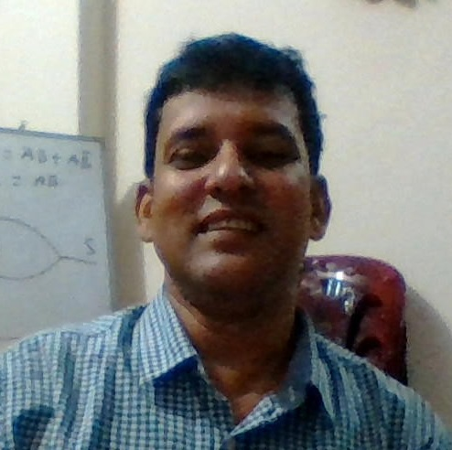
পরিচিতি
মুহাম্মদ লোকমান সিকদার
সিনিয়র প্রভাষক
তথ্য ও যোগাযোগ প্রযুক্তির
হযরত এয়াছিন শাহ পাবলিক কলেজ
রাউজান,চট্টগ্রাম

Slide 3
পাঠ পরিচিতি
শ্রেণিঃ-একাদশ
বিষয়ঃ-তথ্য ও যোগাযোগ প্রযুক্তি
অধ্যায়ঃ-৩য়
সময়ঃ-৪৫মিঃ
তারিখঃ10/০7/২০২০ইং

Slide 4
প্রেষনা দান

Slide 5
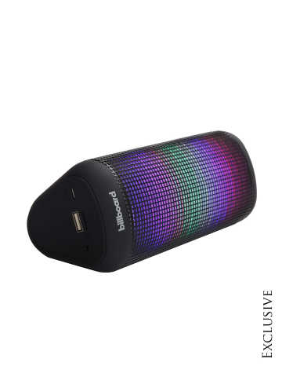
পাঠ ঘোষনা
আমাদের আজকের পাঠ-----
মৌলিক লজিক গেইট
(BASIC LOGIC GATES)

Slide 6
শিখন ফল
পাঠ শেষে শিক্ষার্থীরা -------
১)লজিক গেইট কি -তা বলতে পারবে।
২) লজিক গেইট এর বৈশিষ্ট্য ব্যাখ্যা করতে পারবে।

Slide 7
Boolean Postulates
যোগের ক্ষেত্রে-
গুণের ক্ষেত্রে-
০ +০ =০
০ +১ = ১
১ +০ =১
১+১ = ১
০ *০ =০
০ *১ =০
১ *০ =০
১* ১ =১

Slide 8
LOGIC GATE
যে সকল ইলেক্টনিক্স সার্কিট যুক্তিভিত্তিক সংকেত প্রবাহ নিয়ত্রণ করে,সে সকল সার্কিটকে লজিক গেইট বলা হয়।
লজিক গেইটের মধ্য দিয়ে এক বা একাধিক ইনপুট দিয়ে একটি আউটপুট পাওয়া যায়।

Slide 10
Logic Gate

Slide 11
LOGIC GATE
যে গেইটগুলো এককভাবে একটি গাণিতিক অপারেশন সম্পাদন করতে পারে তাকে মৌলিক গেইট বলা হয়।
মৌলিক লজিক গেইট ৩টি।যথাঃ-
1) OR Gate
2)AND Gate
3)NOT Gate

Slide 13
OR GATE
বুলিয়ান অ্যালজেবরার যোগের কাজ সম্পাদনের জন্য যে লজিক গেইট ব্যবহার করা হয়,তাকে OR Gate বলা হয়।
OR Gate এ দুই বা ততোধিক Input এবং একটি মাএ Output থাকে।
একটি OR Gate এর Input A,B হলে Output হবে,Z=A+B

Slide 14
OR GATE

Slide 15
OR GATE

Slide 16
OR Gate

Slide 17
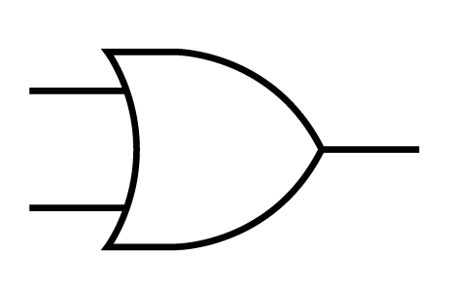
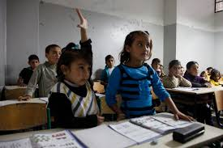
একক কাজ
গেইটটির নাম কী?

Slide 18
AND GATE
বুলিয়ান অ্যালজেবরার গুনের কাজ সম্পাদনের জন্য যে লজিক গেইট ব্যবহার করা হয়,তাকে AND Gate বলা হয়।
AND Gate এ দুই বা ততোধিক Input এবং একটিমাএ Output থাকে।
একটি AND Gate এর Input A,B হলে Output হবে,Y=A*B

Slide 19
AND GATE

Slide 20
AND GATE

Slide 21
AND GADE

Slide 22
NOT GATE
বুলিয়ান অ্যালজেবরার পূরকের কাজ সম্পাদনের জন্য যে লজিক গেইট ব্যবহার করা হয়,তাকে NOT Gate বলা হয়।
NOT Gate এ একটিমাএ Input এবং একটিমাএ Output থাকে।

Slide 23
NOT GATE

Slide 24
NOT GATE

Slide 25
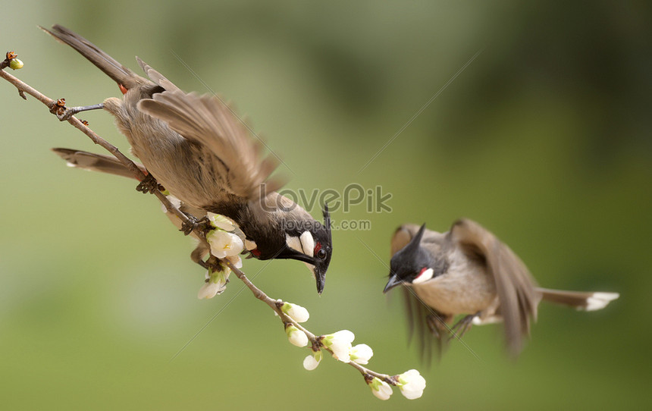
দলীয় কাজ
“ক”দল
“খ”দল
OR Gate এর সত্যক সারনী লেখ।
AND Gate এর সুইচ সার্কিট অংকন কর।

Slide 26
পাঠ মূল্যায়ন
১)লজিক গেইট কাকে বলে?
2) মৌলিখ লজিক গেইট কত প্রকার ও কি কি?

Slide 27
বাড়ির কাজ
বেড সুইচ হিসাবে কোন লজিক গেইট ব্যবহার সুবিধাজনক খাতায় লিখে আনবে।

Slide 28
Thank you

